Slide 1
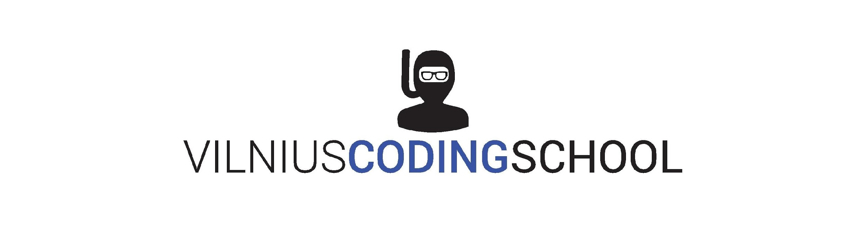
C#
3-ia paskaita
Metodai

Slide 2
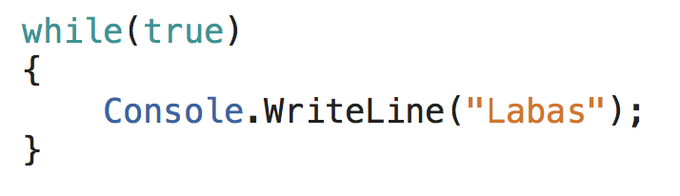
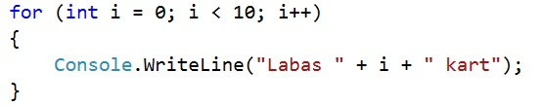
Pasikartojame ciklus
Praeitą pamoką aptarėme:
Ciklus:
while
for
foreach

Slide 3

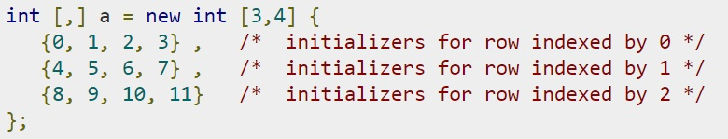
Pasikartojame masyvus
Masyvus
Vienmačius
Dvimačius
Masyvus masyvuose

Slide 4
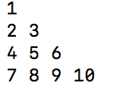
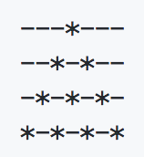
Uždaviniai
Parašyti programą naudojant for ciklą, kuri prašo įvesti piramidės aukštį ir atspausdina skaičių piramidę tokiu formatu:
Apibrėžti ir priskirti reikšmes dvimačiam bool masyvui, kuris turi 4 eilutes ir 7 stulpelius ir atspausdinti jį ekrane tokiu formatu:
(Jei elemento reikšmė true - tai *, jei false, tai -).

Slide 5
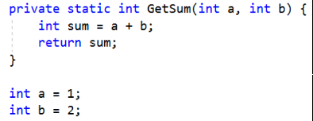
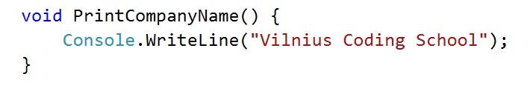
Metodai
Aprašomi class arba struct viduje
Gali grąžinti (return) arba negrąžinti reikšmės
Gali būti įvarius pasiekiamumo lygio
Gali turėti arba neturėti parametrų
Gali priklausyti nuo klasės (static) arba ne

Slide 6
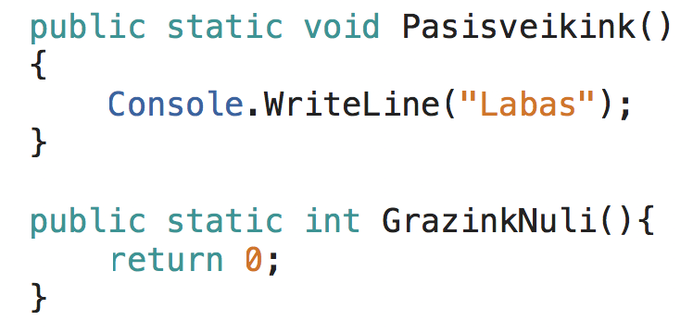
Sukūrimas
Pavadinimas
Pasiekiamumas, nebūtina nurodyti, bus priskirtas automatiškai default
Priklausomumas nuo klasės
Grąžinamas tipas:
void - nieko ir return nereikia int - skaičius, būtinas return
Gali būti bet koks tipas

Slide 7
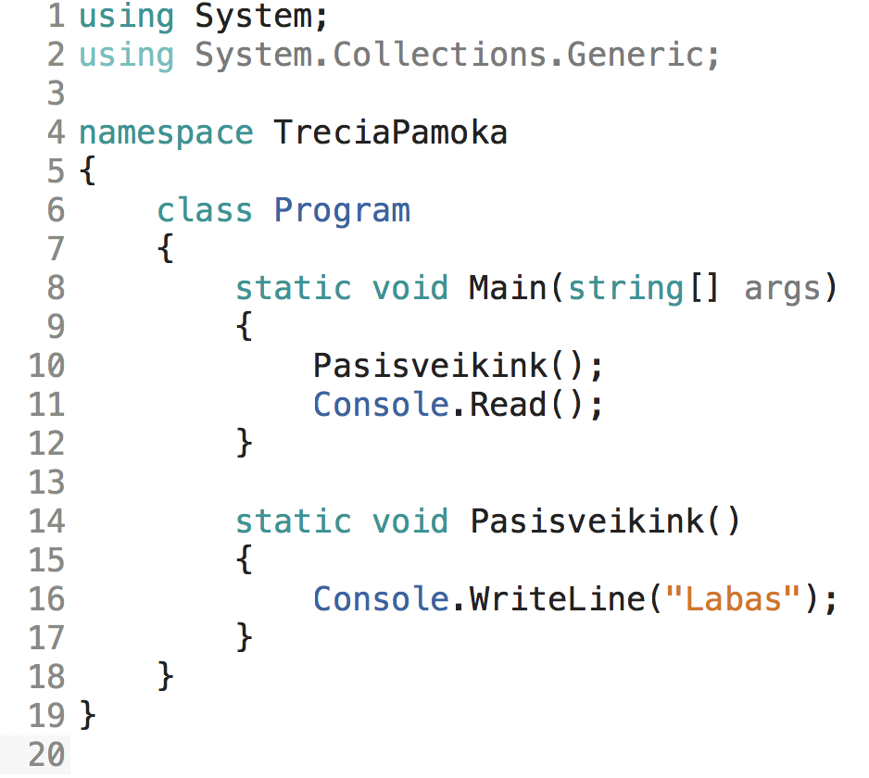
Iškvietimas
Metodo iškvietimas
Metodo deklaracija

Slide 8
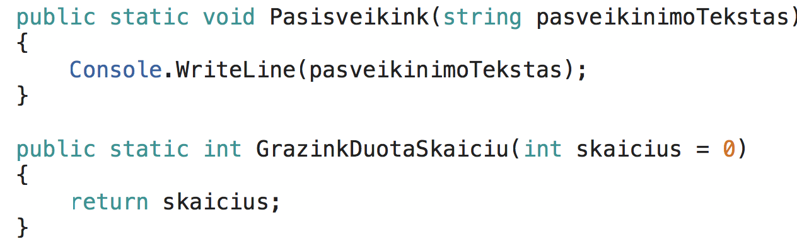
Parametrai
Parametro tipas
Parametro pavadinimas
Optional parametras, galime neperduoti jo kviesdami f-ją, priskirs jam reikšmę po lygybės

Slide 9
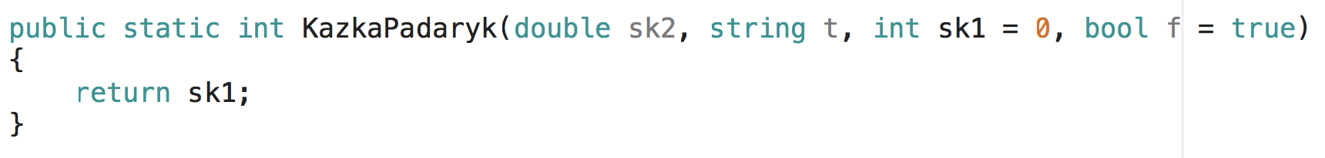
Parametrai
Parametrų gali būt daug
Juos skiria kablelis
Optional parametrai visada gale

Slide 10
Demo
Demonstracija Visual Studio
Kaip susikurti metodą Program.cs faile
Kaip kurti metodus atskiruose failuose

Slide 11
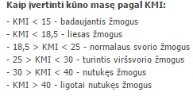
Užduotys
Parašykite metodą Pasisveikink, kaip prieš tai skaidrėje
Parašyti metodą, kuris prašo įvesti du skaičius ir apkeičia juos vietomis. Pvz.: input – 2,3 result – „Pirmas skaičius yra 3, antras skaičius yra 2“.
Parašyti metodą, kuris suskaičiuoja žmogaus kūno masės indeksą ir grąžina. Priima du parametrus - svorį ir ūgį. Formulė: svoris kg / (ūgis metrais) ^ 2).
Papildyti 3 pratimo programą parašant metodą, kuris pagal gautą KMI nustato žmogaus fizinę būseną (Šis metodas savyje turi iškviesti KMI skaičiuojantį metodą)

Slide 12
Užduotys (papildomos)
Parašykite metodą, kuris atspausdina gautą skaičių masyvą į vieną eilutę su tarpais.
Parašykite metodą Max, kuris priima skaičių masyvą ir grąžiną didžiausią skaičių. (reikės naudoti for ciklą ir sąlygas, bet ne Math biblioteką!)
Parašyti metodą, kuris atspausdina, kokia dabar savaitės diena ir suskaičiuoja už kiek dienų bus penktadienis. Rezultato pvz.: „Today is Thursday, Friday is in 1 day“.
Kaip gauti šiandienos datą:
https://msdn.microsoft.com/en-us/library/system.datetime.now(v=vs.110).aspx
Kaip gauti savaitės dienos numerį:
https://docs.microsoft.com/en-us/dotnet/standard/base-types/how-to-extract-the-day-of-the-week-from-a-specific-date

Slide 13
Namų darbai
https://www.youtube.com/watch?v=6pLMiODz-DY
https://youtu.be/QwygwfqOHsI?t=164
https://studio.code.org/s/course3/stage/6/puzzle/1
Aprašykite metodą, kuris nieko negrąžina, tiesiog priima string parametrą - vardą ir išveda į Console tokią žinutę - “Labas, [vardas]”
Aprašykite metodą, kuris kaip parametrą priima skaičių masyvą, naudodamas foreach ciklą visus skaičius iš masyvo susumuoja ir grąžina sumą.
Aprašykite metodą, kuris priima skaičių int kaip parametrą - masyvo dydį ir grąžiną sukurtą tokio dydžio masyvą.
Aprašykite metodą, kuris priima skaičių int - indeksą bei masyvą int[] kaip parametrus ir grąžina masyvą su nunulintu skaičiumi tuo indeksu.

